Slide 1
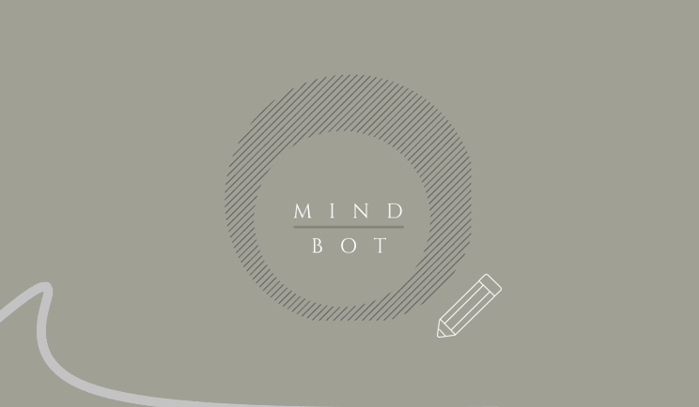

Slide 2
Hallo!
Ons team bestaat uit Nihal Geneidi, Max van den Bergh, Jay Amahorseya en Rabia Ammiwala

Slide 3
ALZHEIMER patiënten hebben nog steeds hulp nodig
1
En daar gaat de MINDBOT verandering in brengen.

Slide 4
Though those with Alzheimer’s might forget us, but we as a society must remember them

Slide 5
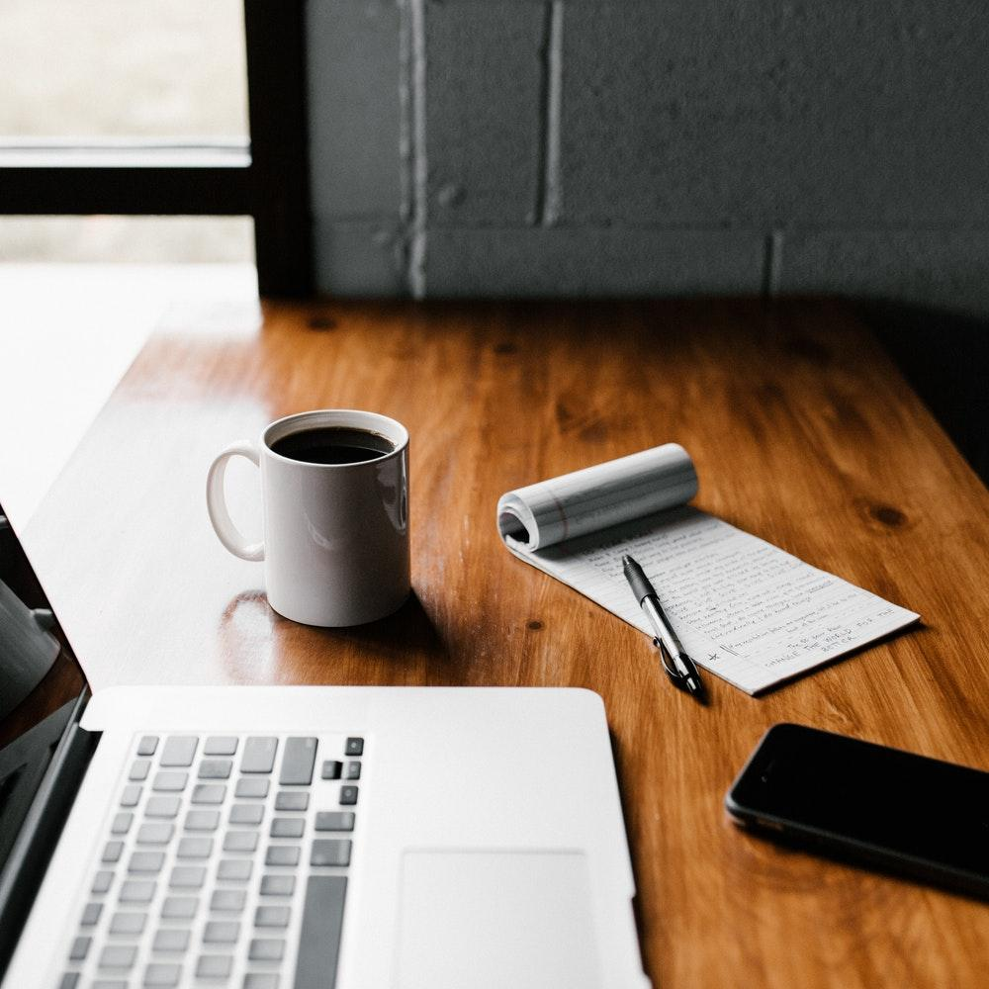
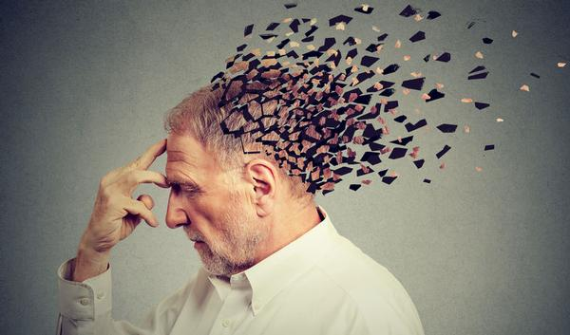
De MINDBOT is nu van groot belang
Covid-19
Minder gezelschap
Dalende aandacht
Risico groep
Dit was een korte uitleg waarom de MindBot juist nu cruciaal kan zijn.

Slide 6
Concept
In details.

Slide 7
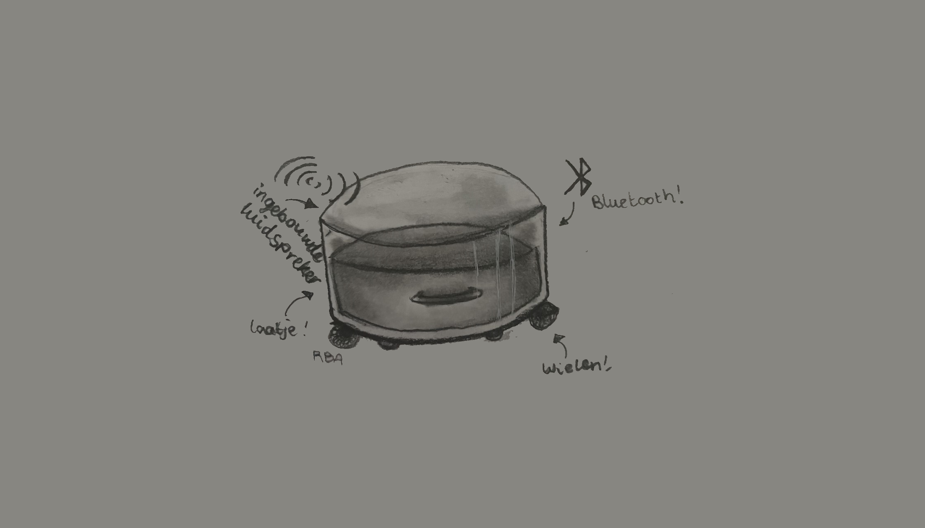
Wat kan de MindBot?
Artificial Intelligence
Verloren spullen
Agenda
Medicijnen innemen
Mensen herkennen
Vriendelijke stem
Onthouden
Wat heeft de MindBot in zich?
De Rasberry-Pi
Een laatje
Bluethooth optie
Ingebouwde luidspeker
Wieltjes
microfoon

Slide 8
Rasberry-Pi
Wat is een Rasberry-Pi
Mini Computer
Zo groot als credit card
Veel experimenteren
Niet veel aansluitingen
Met microfoon, camera etc.
Basis MindBot

Slide 9
Leuk Feitje;
Wist je date MindBot eerst de Geheugensteun heette? Raar hé?

Slide 10
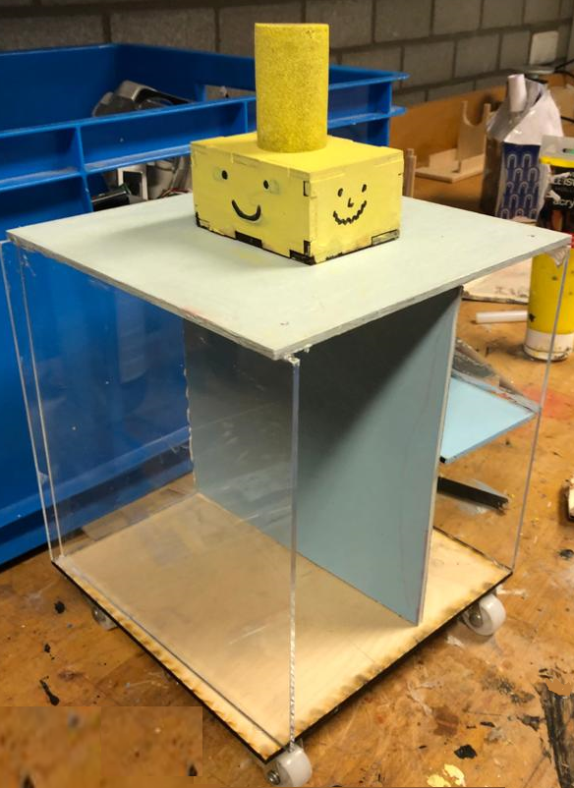
Prototype
Hiernaast zie je ons prototype, rechtsboven wordt de Rasberry-Pi geplaatst en de rest van de vakken zijn voor andere spullen, zoals medicijnen die regelmatig moeten worden genomen. Het gezichtje boven onze robot moet voor een vriendelijke en leuke uitdrukking zorgen.

Slide 11
Reconstructie

Slide 12
Ons Proces in het kort
Brainstorm
Concept en details
Uitwerking
Hieruit hebben we 5 ideeën kunnen bedenken en daar hebben we de MindBot uit gekozen
Bij dit punt moesten we onszelf vragen wat de robot nou echt moet kunnen en waarom, ook hebben we de 5 w’s bij deze stap genoteerd
Hier kwam we in actie, we begonnen met het werkelijk bouwen van onze robot. Hieruit konden we weer aan verdere kleine onderwerpen werken zoals deze presentatie of ons reclamefilmpje
1
2
3

Slide 13
Thanks!
Vragen?
U kunt ons bereiken via:
nihalgeneidi@gmail.com
Of u kunt gerust onze website bezoeken:
mindbotibm.jouwweb.nl

